Slide 1

РОДИТЕЛЬСКОЕ СОБРАНИЕ
«ПРИЧИНЫ ИСПОЛЬЗОВАНИЯ НЕНОРМАТИВНОЙ ЛЕКСИКИ
И
ПУТИ ПРЕОДОЛЕНИЯ ПРОБЛЕМ СКВЕРНОСЛОВИЯ»
Педагог-психолог:
Баннова Елена Викторовна
ГБОУ СО «ШИ АОП №5 г.Саратова»

Slide 2
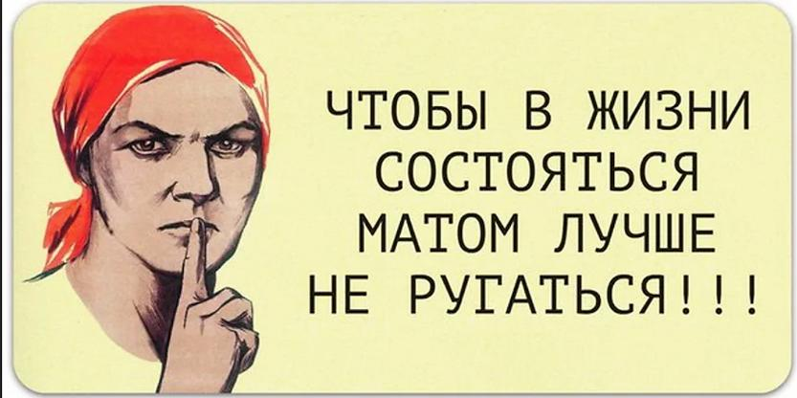

Slide 3
Причины употребления детьми нецензурных выражений
Подражание
Вербальная самозащита
Желание привлечь внимание
Самоутверждение

Slide 4
Особенности сквернословия в разном возрасте
Дети разных возрастных групп имеют свои приоритетные причины для использования ненормативной лексики:
2–3 года. Малыш интенсивно собирает информацию об окружающем мире, пополняет свой словарный запас. Кроха охотно повторяет все слова, которые слышит. Смысл матерных слов он даже не понимает, но нравится экспрессия, с которыми взрослые их произносят.
4–5 лет. Ребёнок уже многое понимает, в частности, что такое хорошо и что такое плохо. Часто дошкольник ругается с конкретной целью (выразить протест, когда не исполняются его желания, капризы, привлечь внимание, особенно если взрослые начинают умиляться). В 4–5 лет малыш ругается матом уже вполне осознанно, понимает, что говорит плохие слова

Slide 5
Особенности сквернословия в разном возрасте
6–9 лет. Старшие дошкольники и младшие школьники с помощью ругани могут выражать свою независимость, протест против родительских запретов. Дети 6–9 лет с помощью нецензурной брани часто пытаются показать взрослым свою независимость, выразить протест против родительского контроля
10–14 лет. Главный мотив употребления нецензурных слов — самоутверждение в компании ровесников. Некоторые подростки хотят казаться нарочито грубыми. (как мальчики, так и девочки) – им кажется, что так они будут выглядеть круче.

Slide 6
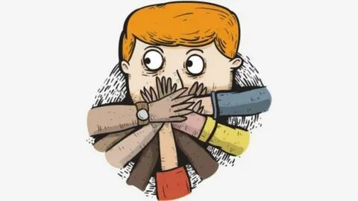
Особенности сквернословия в разном возрасте
После 14 лет у большинства подростков интерес к мату уже ослабевает. Такие слова остаются лишь выразителями эмоций, их вставляют при рассказывании анекдотов (иначе они не будут такими выразительными). Ненормативная лексика уже не доставляет былой радости (нет новизны), для уважения в коллективе уже недостаточно умения крепко выругаться. Постоянно матерящийся подросток зачастую уже воспринимается ровесниками негативно.

Slide 7
Как родителям отучить ребёнка от пагубной привычки
Прежде всего родители сами должны контролировать себя — не допускать в речи матерных слов. Если же взрослые продолжают активно ругаться, но от ребёнка требуют только правильной речи, то это просто ханжество, сын или дочь прекрасно понимает такое лицемерие.
Далее нужно исходить из возраста ребёнка и причины, по которой он нецензурно выражается.

Slide 8
2–4 года. Если просто запрещать крохе ругаться, говорить, как это некрасиво, такие меры вызовут лишь повышенный интерес к плохим словам. Здесь нужна другая тактика — акцент лучше перенести на кого-то другого: «Ой, слышишь, как тот мальчик ругается! Как же за него стыдно маме!». Дело в том, что малышам данного возраста легче анализировать чужое поведение, внешние примеры.
4–5 лет. С четырёх лет с руганью можно бороться уже путём диалога, разъяснительных бесед. Использовать следует следующие доводы и приёмы:
*Нецензурная лексика неприемлема для культурного человека, употребляется лишь в определённых кругах — в тюрьме, у бандитов, пьяниц, наркоманов и пр.
*Нецензурные слова можно сравнить с дурной привычкой (ковыряться в носу, показывать язык). «Мама хочет гордиться своим сыном (дочкой), а не расстраиваться из-за его плохой привычки».

Slide 9

Если же мат у ребёнка — это способ манипуляции (он прекрасно понимает, что это плохие слова), здесь нужно уже использовать метод игнорирования. Малыш поймёт, что его приём не работает и перестанет им пользоваться, чтобы поразить, удивить окружающих.
Одновременно родители должны задуматься, хватает ли их чаду внимания: достаточно ли они времени проводят вместе, не подменяют ли социальные сети чтение книжек на ночь, не становятся ли гаджеты самым лучшим способом занять кроху.

Slide 10

6–9 лет (начало школы). Задача родителей — дать ребёнку понять, что они считают его довольно взрослым, показать, что есть и другие способы (кроме нецензурной брани) проявить свою самостоятельность. Пусть сын или дочь участвует в составлении списка покупок, подборе мебели, выборе подарков близким, помогает по дому и пр.
Задача родителей — показать младшему школьнику, что они уважают его самостоятельность, считают достаточно взрослым
Также нужно мягко проводить разъяснительные беседы (но без нотаций). Кроме того, следует незаметно отслеживать, с кем школьник общается в соцсетях, каким контентом интересуется.

Slide 11

В ситуации с подростком следует проявить особую деликатность.
Взрослые должны помочь ребёнку самоутверждаться другими способами: успешная учёба в школе (ни в коем случае не требовать быть отличником, а, например, уделить повышенное внимание определённым предметам) творчество, спортивные достижения.
Опять-таки желательно проводить с сыном или дочерью больше времени, беседовать, смотреть вместе хорошие фильмы.
При этом нельзя отрицать кумиров подростков, их увлечения.
Если подросток употребляет мат дома, например, во время ссоры, естественно, нужно пресекать это, но опять-таки деликатно, не устраивая скандал: «Ты хотел сказать, что недоволен? Говори это другими, нормальными словами. А, такие мне слышать неприятно». При этом неприемлемо бросаться фразами типа «Ты бессовестный, грубый, мне стыдно за тебя!».
Если подросток употребляет дома матерные слова, нужно пресекать это, но деликатно

Slide 12
Типичные ошибки родителей
Самое главное — чтобы борьба с матерными словами не испортила отношения родителей с ребёнком, не приобретала форму дрессировки, надзора. Поэтому крайне важно избегать следующих ошибок:
Использовать меры физического воздействия (бить по губам, угрожать мытьем рта с мылом, заклеивать рот и пр.). Это только нанесёт малышу психическую травму, а более старшего ребёнка озлобит. Недопустимы меры физического воздействия в ответ на мат (бить малыша по губам, заклеивать рот, заставлять есть мыло) — это не решит проблему

Slide 13
* В наказание лишать ребёнка прогулки, игр и пр.
*Не аргументировать свою позицию, просьбу, употреблять фразы типа «Я сказал нельзя, значит — нельзя!».
*Ругать ребёнка за мат в присутствии чужих людей, прилюдно стыдить его. Это чревато серьёзными психологическими проблемами. Такие вопросы решаются только дома или наедине.
*Акцентировать излишнее внимание на самом первом употреблении матерного слова. Если ребёнок маленький, возможно, он просто повторил услышанное и быстро его забудет.
*Устраивать истерику из-за единичных случаев. Например, школьник упал с велосипеда и выругался от боли (при этом он обычно не употребляет нецензурных слов).
*Устраивать допрос с пристрастием («Это кто тебя научил?»). Ведь возможно, ребёнок и сам не помнит, от кого услышал это слово. Но вот после таких родительских мер он точно его запомнит надолго.
*Ограждать от общения со сверстниками (ведь они матерятся). Это ни к чему не приведёт: ребёнок просто может стать изгоем.
*Преувеличивать ужасность мата, делать обобщения, что ребёнок в целом плохой.

Slide 14


Slide 15
СПАСИБО
ЗА
ВНИМАНИЕ!

Slide 16
ПРИЛОЖЕНИЕ

Slide 17

Памятка для
родителей
Как правильно вести себя родителям, если ребёнок матерится
Не делайте из ситуации трагедию, не отвергайте и не наказывайте ребёнка. Важно объяснить, почему эти слова под запретом, и попытаться разобраться в причине мата.
Обратите внимание на частоту и форму использования. Это употребление только некоторых словечек или речь полностью состоит из ненормативной лексики? Это разовый эпатаж или попытка теперь изъясняться на таком языке?
Подобная ситуация — повод посмотреть глубже, увидеть, что стало истинной причиной. Самое ценное, что можно сделать, — наладить контакт с ребёнком, создать доверительную атмосферу, в которой он сможет поделиться тем, что происходит.
В ходе такого общения можно рассказать, что любое поведение приводит к определенным последствиям: если ты материшься, с тобой общаются определенным образом.
Можно объяснить на личном примере: «Мне неприятно слышать, как ты ругаешься матом, так как мне не нравятся эти слова. Когда ты произносишь их при общении со мной, разговор заканчивается».
Ребёнок не обязан быть удобным, и, только разобравшись в его потребностях, можно найти причину такого поведения и решить проблему.

Slide 18
Памятка для
обучающихся 9-11 классов "Как избавиться от сквернословия"
Сквернословие - это речь, наполненная неприличными выражениями, непристойными словами, бранью. У этого явления много определений: нецензурная брань, непечатные выражения, матерщина, нецензурная лексика, лексика "телесного низа".
В словаре В. Даля сказано: "Скверна - мерзость, гадость, пакость, все гнусное, противное, отвратительное, непотребное, что мерзит плотски и духовно; нечистота, грязь и гниль, тление, мертвечина, извержения, кал; смрад, вонь; непотребство, разврат, нравственное растление; все богопротивное".
Проблему употребления ненормативной лексики очень хорошо это отразил, поэт Э. А. Асадов в своих стихах:
Слово может согреть, окрылить и спасти,
Осчастливить и льды протаранить,
Слово может нам тысячи бед принести,
Оскорбить и безжалостно ранить!
А поэтому скажем себе сурово:
"Чтобы не было в жизни ненужных бед,
Надо думать, ребята, над каждым словом,
Ибо слов невесомых на свете нет!"

Slide 19
1. Не говорить плохих слов самому.
2. Не копировать других, не говорить, как все, сохранять самобытность и помнить: "Не то, что входит в уста, оскверняет их, а то, что выходит из уст".
3. Тренировать себя говорить вежливо и красиво.
4. Использовать в своей речи как можно больше позитивных высказываний (похвалу, поощрения, высказывание добрых позитивных чувств и мыслей).
5. Снимайте стрессы занятиями спортом, музыкой, рисованием, коллекционированием, добрыми делами.
6. У того, кто сквернословит, есть два пути: первый - зная, что это плохо, продолжать нецензурно выражаться, тем самым включить программу самоуничтожения. И, второй путь - путь духовного роста, самосовершенствования, путь красоты. Закон свободной воли даёт право выбора - по какому пути идти. Но попытайтесь хотя бы месяц обойтись без бранных слов и внимательно проследите за изменениями в вашей жизни.
7. Доброе слово преображает и говорящего, и слушающего, созидает жизнь, а не разрушает ее. По слову преподобного Макария Великого: "Худое слово и добрых делает худыми, а слово доброе и худых делает добрыми".

Slide 20


